Slide 1

ALT 2026 Winter
競馬AIの歴史
なぜ私は競馬AIをやめたのか
Presented by
2026.01.20
井上 大貴
ALT

Slide 2
PREVIOUS TALK
前回のあらすじ
5万円
→
+150万円
→
全損
軍資金
最高到達点
結末
敗因は2つあった
① 期待値が取れなくなった（技術的要因）
② 人間の愚かさ（人的要因）
オッズの変動、競合の増加、資金力の壁
裁量介入の失敗、感情によるブレ
今日は①の構造を深掘りします

Slide 3
KEY CONCEPT
期待値の構造
期待値 = 確率 × オッズ
確率
オッズ
機械学習等で算出
（強力なモデルを作れる人が有利）
全員の投票で決まる
（変動する）
「歪み」を取る = 期待値 > 1 を狙う
AIが「勝率15%」と計算、オッズ10倍（市場は10%と見てる）
→ 15% × 10倍 = 150%（期待値 > 1）→ 理論上勝てる

Slide 4
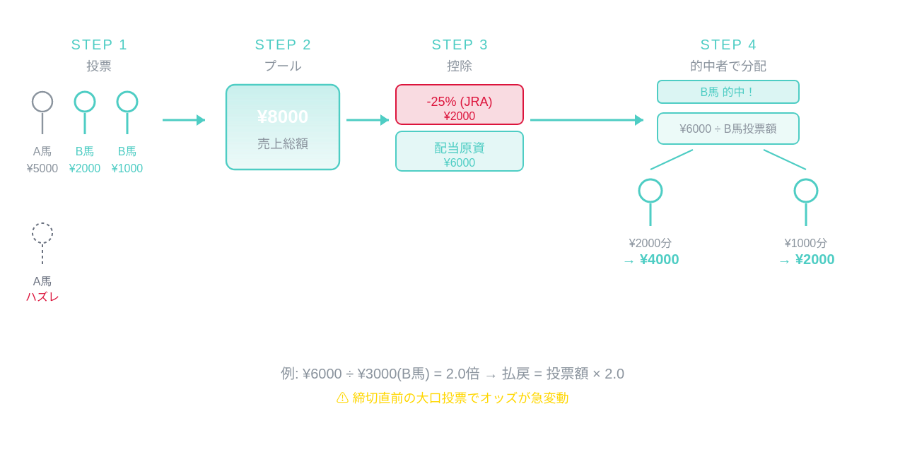
KEY CONCEPT
オッズの構造 — パリミュチュエル方式

Slide 5

HISTORY
競馬AI黎明期（〜2016年頃）
1995年「馬王」登場（荒井俊也氏）— 統計的競馬予測の先駆け
出典: Amazon / baoland.com
キーワード
2013年 話題になった事件
データ格差
データ分析で1.4億円稼いだ人
•
当時はデータが高価 → 持っている人だけが勝てた
•
参入者が少ない → オッズ変動も小さい
「データを持っている者が勝つ」時代

Slide 6

CASE STUDY
AI Mamba登場（2018年〜）
ドワンゴのエンジニアチームが開発
+730万円
ニコ生企画 3ヶ月の成果
•
機械学習で約3,000の特徴量を使用（手法は非公開）
•
メディアで話題に →「AIで競馬に勝てる」という夢が広まる
•
ここから松風、AlphaImpactなど派生プロジェクトが誕生
競馬AIブームの火付け役
出典: mamba.jinkochinobokin.nicovideo.jp

Slide 7

CASE STUDY
松風の衝撃（2017年〜）
毎レース締切直前に買い目を無料公開（2017年〜2020年8月に公開終了）
出典: X (@matsukaze_f)
2019年
2020年
+1,739万円
+2億円
2020年10月〜12月（3ヶ月間）
購入 17.5億円 → 払戻 20.8億円 → 収支 +3.3億円
•
AI Mambaから派生、個人開発者がここまでスケール
•
2020年8月に買い目公開を終了 → 自分専用に
「先行者利益で札束勢になった」象徴

Slide 8

CASE STUDY
競馬AIゆまの終焉（2022年）
AIが算出した勝率を無料公開するサービス（2018年〜2022年）
出典: はてなブログ
通算57,000レース
4年間の運営実績
回収率 約111%
5000万PV / 5万フォロワー
2022年8月にサービス終了
終了理由:「利用者増加によるオッズ低下」
•
「勝てない予想を提供したくない」
•
確率を公開すること自体が自滅につながる

Slide 9
CONCLUSION
なぜ今から参入しても勝てないのか
•
参入者増加 → 同じ買い目に殺到 → オッズ急落
•
計算時点と締切時点でオッズがズレる → 期待値が取れない
•
資金力があれば高精度なモデル開発 & 投票後のオッズ変動も予測可能
•
→ 札束勢は有利、後発組は不利という構造
今から普通に参入しても、オッズ変動を予測できず期待値が取れない
競馬AIゆまも「公開したら勝てなくなる」と判断した世界

Slide 10
SUMMARY
まとめ
期待値 = 確率 × オッズ
確率
オッズ
資金力があれば
高精度なモデルを開発できる
資金力があれば
投票後の変動を予測できる
データ格差
→
技術格差
→
資金力格差
今から普通に参入しても勝てない
ギャンブルは無理のない範囲で楽しみましょう

